Slide 1
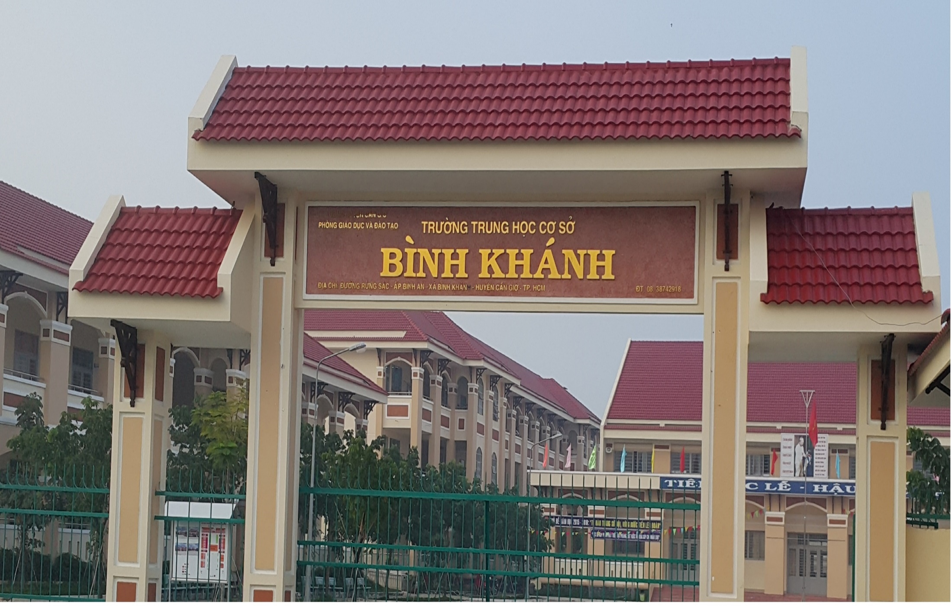
NHÓM TOÁN

Slide 2

CHỦ ĐỀ 9 : MỘT SỐ YẾU TỐ THỐNG KÊ
BÀI 5 : HOẠT ĐỘNG THỰC HÀNH VÀ TRẢI NGHIỆM

Slide 3
THU THẬP DỮ LIỆU VỀ NHIỆT ĐỘ TRONG TUẦN TẠI ĐỊA PHƯƠNG
1/Nhiệm vụ 1
Lập bảng thống kê thu thập nhiệt độ 7 ngày vừa qua của Thành Phố Hồ Chí Minh và vẽ biểu đồ cột kép.

Slide 4
THU THẬP DỮ LIỆU VỀ NHIỆT ĐỘ TRONG TUẦN TẠI ĐỊA PHƯƠNG
a/ Bảng thống kê nhiệt độ 7 ngày vừa qua của Thành Phố Hồ Chí Minh
Nhiệt độ trong tuần tại Thành Phố Hổ Chí Minh
 | Nhiệt độ cao nhất ( độ C ) | Nhiệt độ thấp nhất ( độ C )
Thứ Hai | 35 | 26
Thứ Ba | 36 | 26
Thứ Tư | 35 | 24
Thứ Năm | 35 | 23
Thứ Sáu | 36 | 25
Thứ Bảy | 37 | 25
Chủ Nhật | 36 | 26

Slide 5
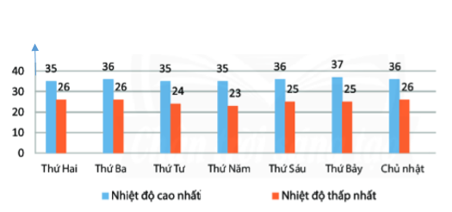
THU THẬP DỮ LIỆU VỀ NHIỆT ĐỘ TRONG TUẦN TẠI ĐỊA PHƯƠNG
b/ Biểu đồ nhiệt độ trong tuần tại Thành Phố Hổ Chí Minh

Slide 6
THU THẬP DỮ LIỆU VỀ NHIỆT ĐỘ TRONG TUẦN TẠI ĐỊA PHƯƠNG
2/Nhiệm vụ 2 :
Lập bảng thống kê dân số 5 năm gần đây của Thành Phố Hồ Chí Minh.

Slide 7
THU THẬP DỮ LIỆU VỀ NHIỆT ĐỘ TRONG TUẦN TẠI ĐỊA PHƯƠNG
Bảng thống kê dân số 5 năm gần đây của Thành Phố Hồ Chí Minh.
Năm | Dân số ( Triệu người)
2016 | 8,4
2017 | 8,64
2018 | 8,73
2019 | 8,993
2020 | 8,837

Slide 8

HƯỚNG DẪN VỀ NHÀ
- Xem lại và ghi nhớ nội dung kiến thức các bài trong chương.
- Đọc và chuẩn bị trước, xem trước các bài tập bài : “ Bài tập cuối chương 4.”
- Chuẩn bị giấy A₄, bút màu.

